Slide 1
LA CIBERSEGURIDAD ES PARTE DE TU DÍA A DÍA (MENORES A PARTIR DE 14 AÑOS)

Slide 2
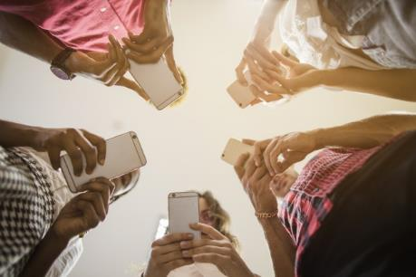
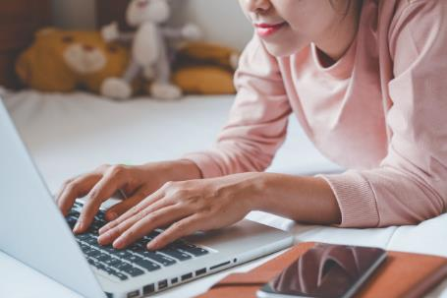
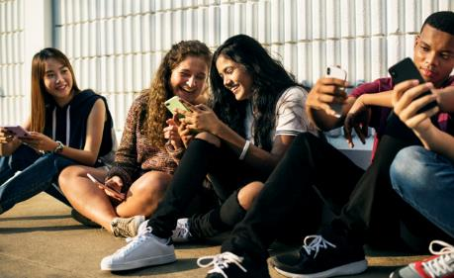
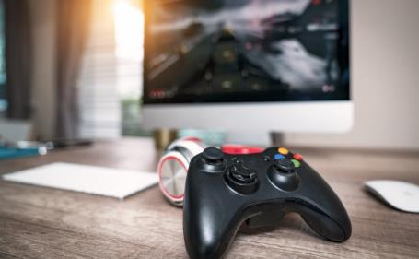
¿HACES UN USO SALUDABLE DE INTERNET?
¿Qué redes sociales utilizo?
¿Qué me gusta hacer en Internet?
¿Cuándo me conecto?
¿Hablo con mis padres de esto?

Slide 3
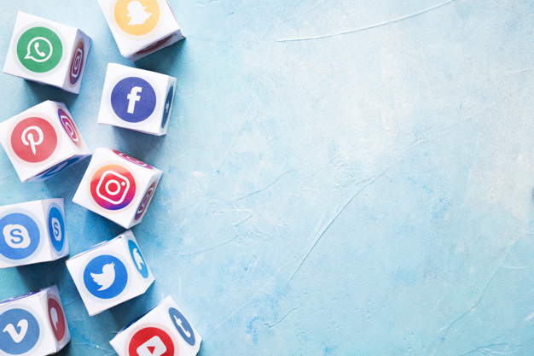
NUESTRA RUTINA DE REDES SOCIALES
¿Cuánto tiempo dedicamos a las redes sociales?
¿Por qué nos gustan?
¿Conocemos los riesgos?

Slide 4
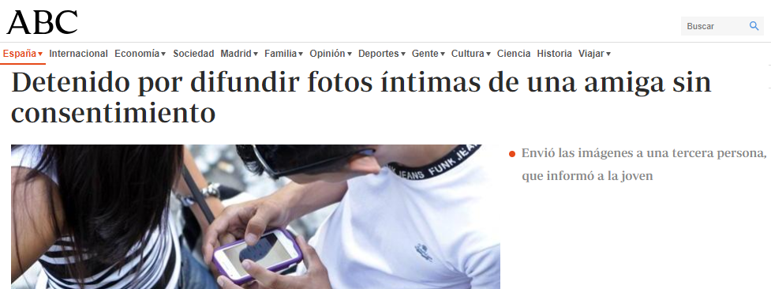
SABEMOS QUE EXISTEN RIESGOS

Slide 5
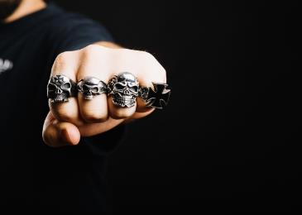
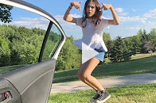
CONTENIDOS POTENCIALMENTE PELIGROSOS
Contenidos para otras edades
Contenidos que no entendemos
Contenidos negativos
Contenidos falsos

Slide 6
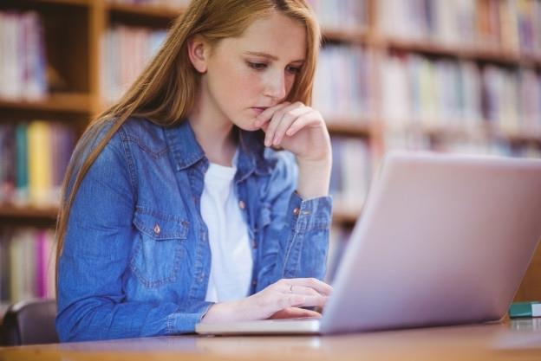
CONTACTO CON COMUNIDADES PELIGROSAS
Contenidos sobre:
Extremismo, odio y violencia
Riesgos para la salud

Slide 7
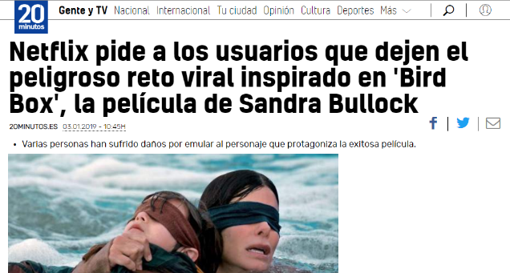
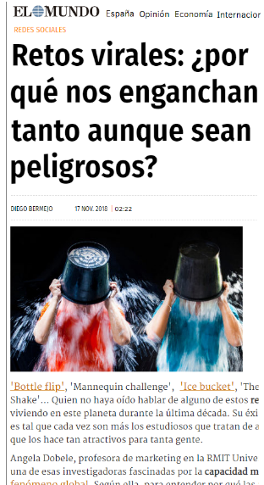
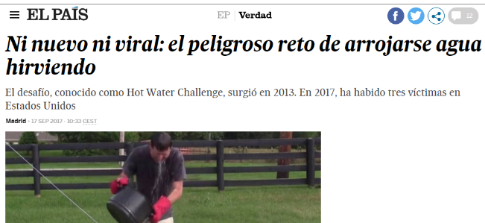
LOS RETOS VIRALES Y SUS RIESGOS

Slide 8
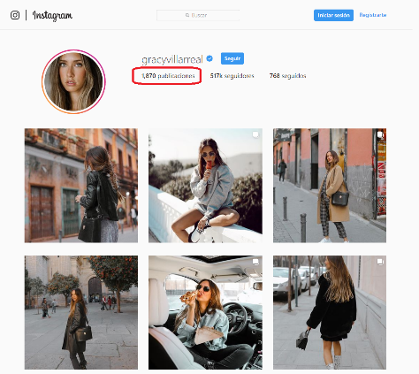
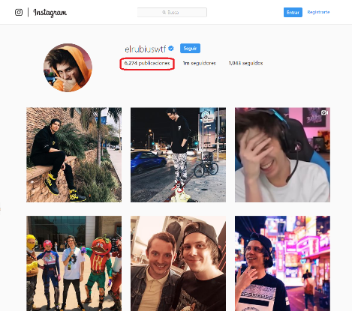
MI PRIVACIDAD EN LÍNEA
¿Cuánta información existe sobre ti en Internet?
¿Tienes control sobre tus datos?

Slide 9
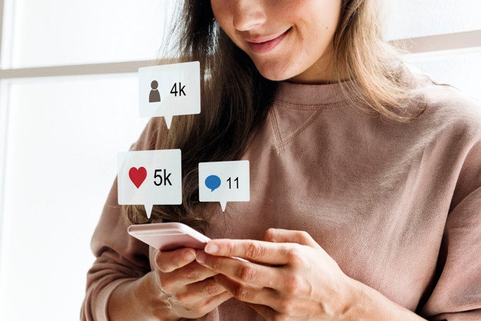
LA BÚSQUEDA DE RECONOCIMIENTO SOCIAL
Buscamos…
Formar parte de un grupo
Popularidad
Amistades con gustos en común
Aceptación

Slide 10
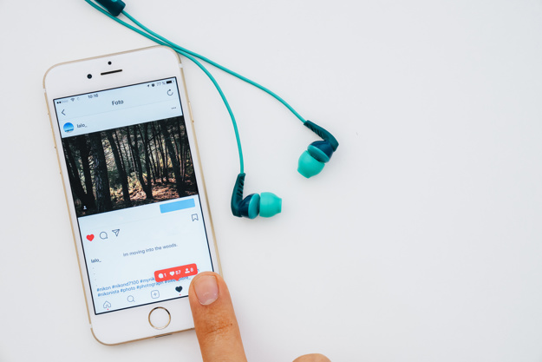
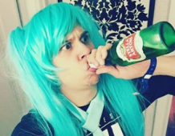
CREA UNA IDENTIDAD DIGITAL POSITIVA
¿Qué es la identidad digital?
¿Cómo consigo una identidad digital positiva?
¿Depende solo de mí?

Slide 11
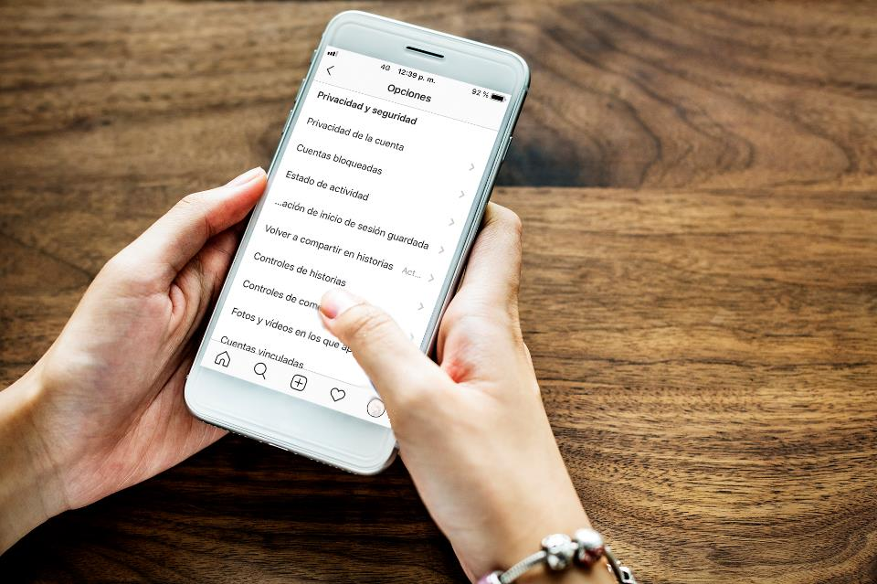
CONFIGURA TU PRIVACIDAD
Opciones de privacidad:
Perfil privado
Evitar mostrar datos personales
Registro de actividad
Revisar lista de amigos
Bloqueo de usuarios

Slide 12
¿PRACTICAS SEXTING?
Posibilidad de difusión accidental o intencionada
Extorsión y chantaje
Consecuencias legales

Slide 13
NOS RELACIONAMOS EN LÍNEA
Al otro lado de la pantalla hay una persona, por eso:
Respeto: trata como te gusta que te traten a ti
Empatía: ponte en su lugar
Asertividad: da tu opinión sin herir a los demás
Pensamiento crítico: reflexiona sobre lo que ves

Slide 14
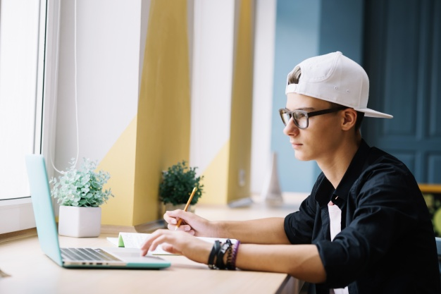
CONVIVIR EN LA RED: NETIQUETA
Cuida tu lenguaje
Respeta las opiniones de los demás
Mantén la calma ante un malentendido
No alimentes al trol

Slide 15
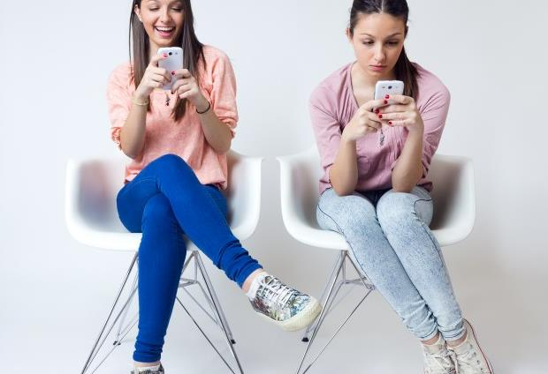
DECIMOS NO AL CIBERACOSO
!!!!!
…
¿Qué es?
¿Ocurre a menudo?
¿Por qué lo hacemos?
¿Podemos frenarlo?

Slide 16
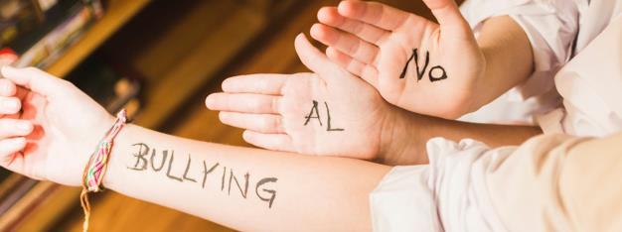
TÚ PUEDES PARARLO
No difundas
Apoya a quien lo sufre
Actúa
Pide ayuda
Comparte mensajes positivos ☺

Slide 17
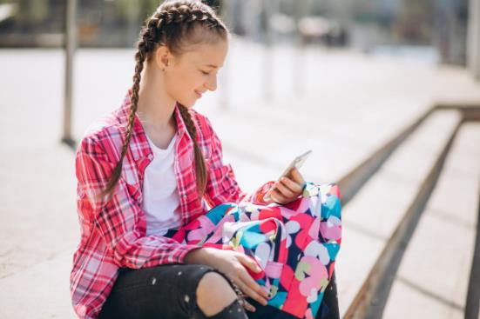
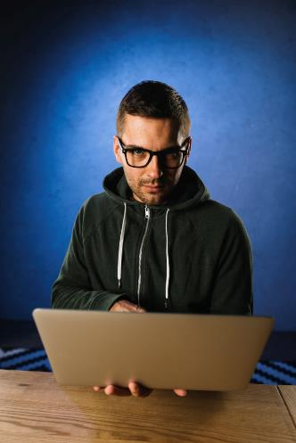
GROOMING: ¿QUÉ ES?
¿Qué es?
¿Ocurre a menudo?
¿Dónde puede surgir?
¿Podemos evitarlo?

Slide 18
GROOMING: ¿QUÉ ES?

Slide 19
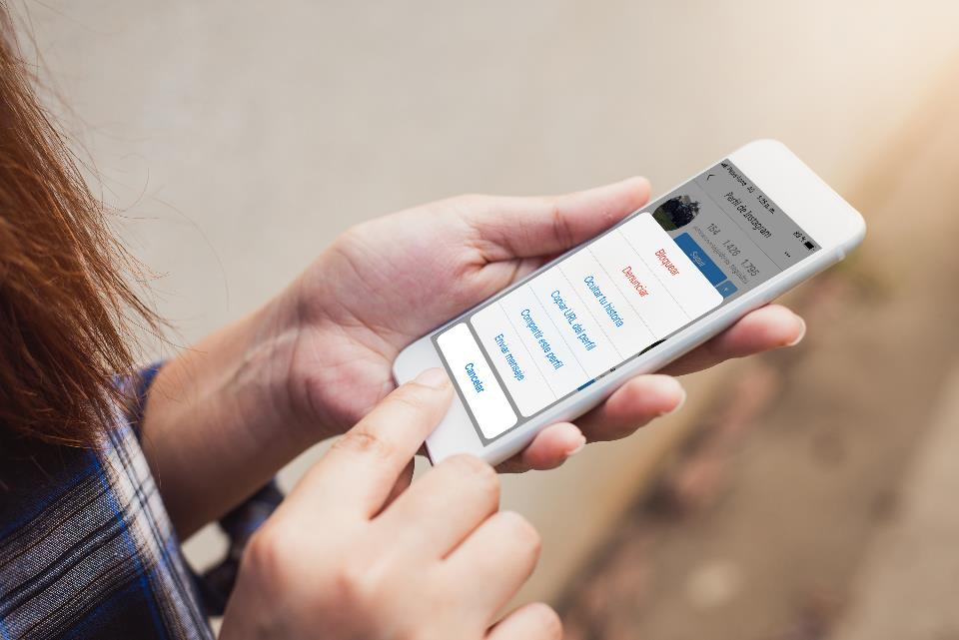
HAZLE FRENTE: PROTÉGETE
Cualquiera puede hacerse pasar por otra persona
No des datos personales
Nunca cedas a un chantaje
No quedes en persona
Ante cualquier sospecha: bloquea

Slide 20
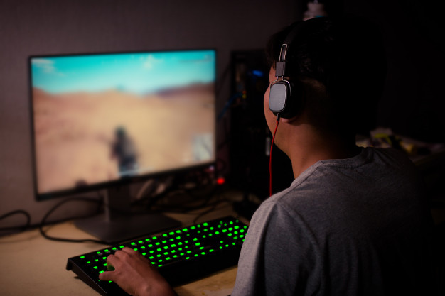
¿CUÁNTO TIEMPO PASAS CONECTADO?
Juegos en línea
Mensajes
Redes sociales
Vídeos
….

Slide 21
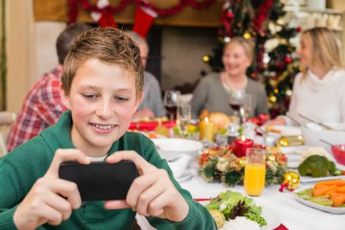
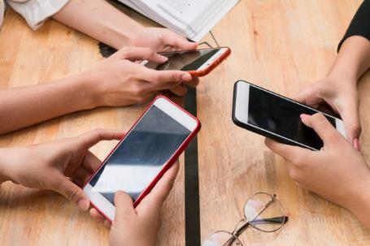
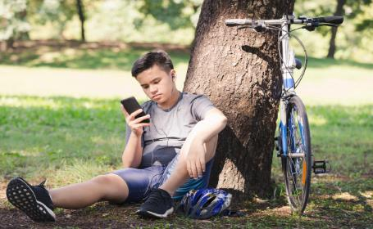
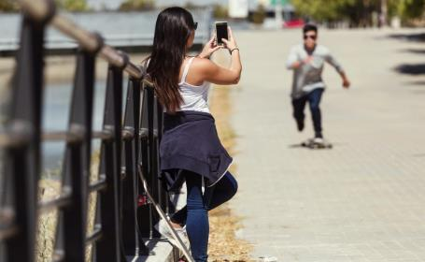
NO DEJES DE LADO TODO LO DEMÁS

Slide 22
NO DEJES DE LADO TODO LO DEMÁS

Slide 23
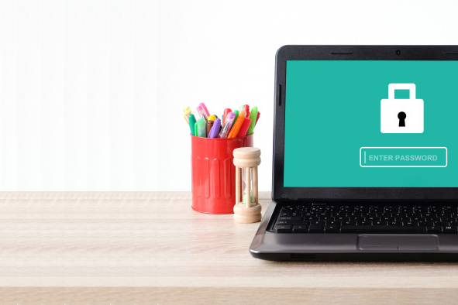
CONFIGURA TU SEGURIDAD
Crea una buena contraseña
Mantenla en secreto
Bloquea la pantalla

Slide 24
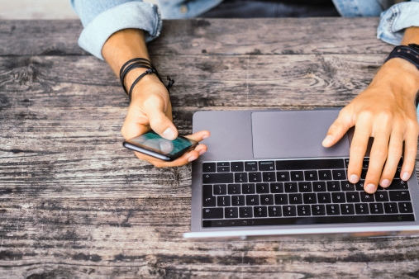
VERIFICACIÓN EN DOS PASOS
TE INTERESA PORQUE…
Aunque averigüen tu contraseña no podrán acceder a tus redes sociales o a tu cuenta de correo

Slide 25
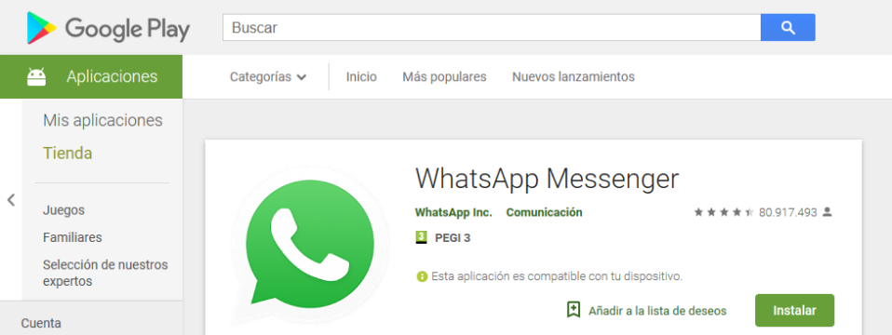
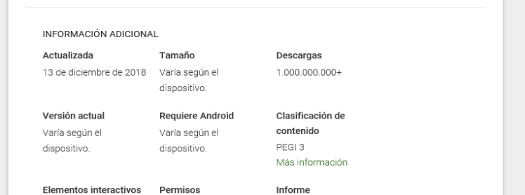
APPS CON SENTIDO COMÚN

Slide 26
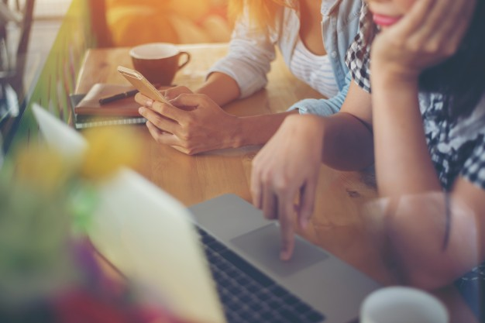
EL WIFI GRATIS TE PUEDE SALIR CARO
PRECAUCIÓN CON:
Contraseñas
Redes sociales
Envío de información sensible

Slide 27
¿CÓMO PROTEGERSE EN LA RED?
RIESGOS
Virus
Fraudes
Ingeniería social
Phishing
PROTECCIONES
Antivirus
Actualizaciones
Copias de seguridad
Https
Descargas oficiales

Slide 28
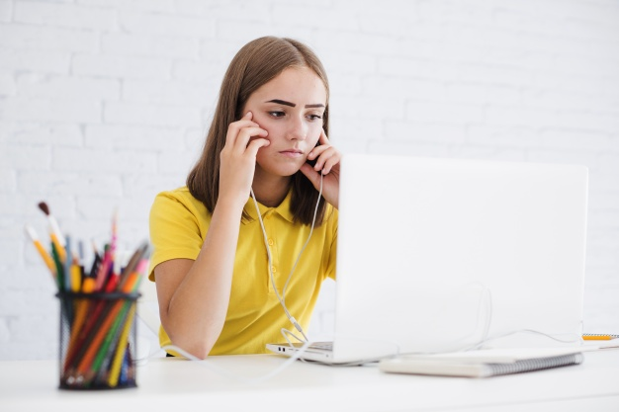
¿Y SI SURGE UN PROBLEMA?
SIEMPRE HAY UNA SOLUCIÓN:
Protégete
Reacciona
Cuéntalo
Actúa
Aprende

Slide 29
EN IS4K OS AYUDAMOS
www.is4k.es

Slide 30
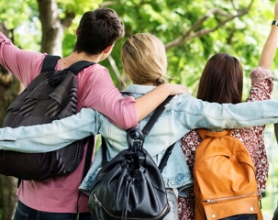
¿QUÉ HAS APRENDIDO?
¿A qué nos referimos con identidad digital?
a) Es un sinónimo de contraseña
b) Es la manera en que nos presentamos en Internet
c) Es la información que hay sobre nosotros en la Red
d) Coincide con nuestra identidad real

Slide 31
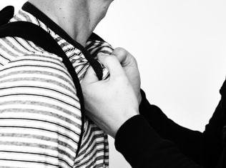
¿QUÉ HAS APRENDIDO?
¿Tenemos poder para acabar con el ciberacoso?
a) Sí, todos los que observamos la situación podemos ayudar a frenarla b) No, es imposible, siempre habrá acoso en Internet
c) Sí, si no nos unimos a las burlas y humillaciones
d) No, algunos se lo tienen merecido

Slide 32
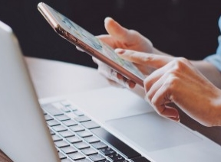
¿QUÉ HAS APRENDIDO?
La verificación en dos pasos…
Permite activar un teléfono nuevo
b) Te ayuda a proteger mejor tus cuentas de redes sociales y correo electrónico
c) Es un proceso muy complejo, no merece la pena
d) Utiliza un mensaje de texto para autentificarte

